Slide 1
第二堂

Slide 2
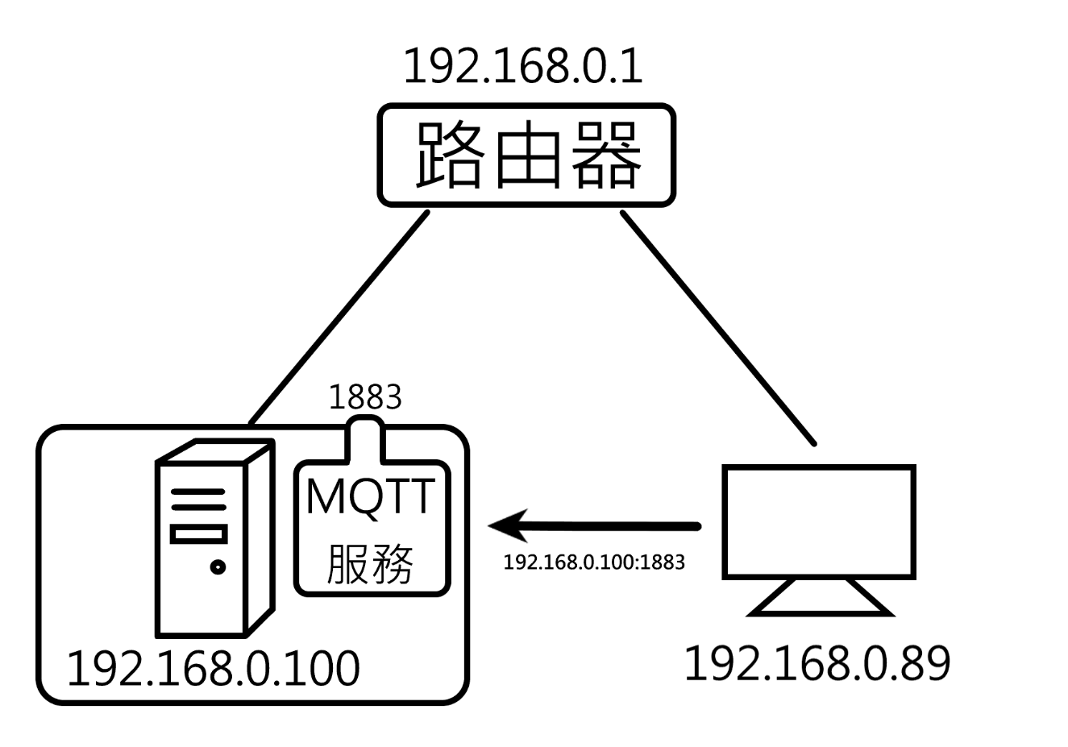

Slide 3
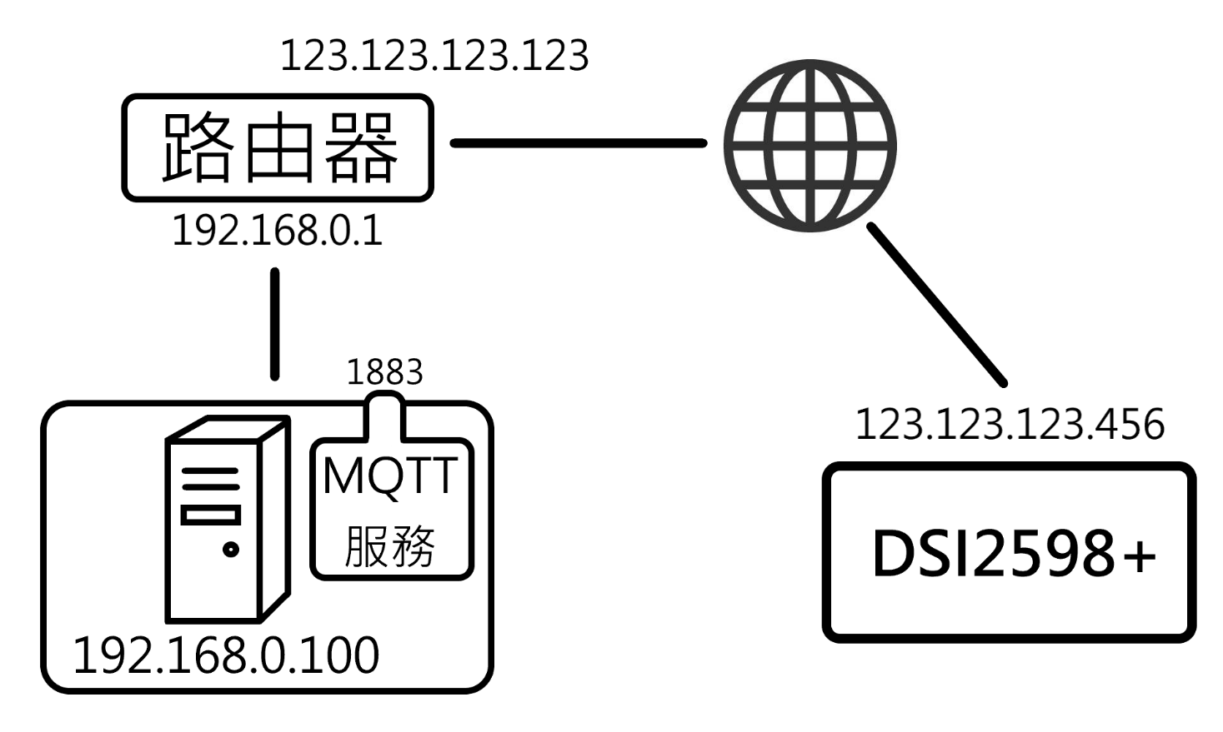

Slide 4
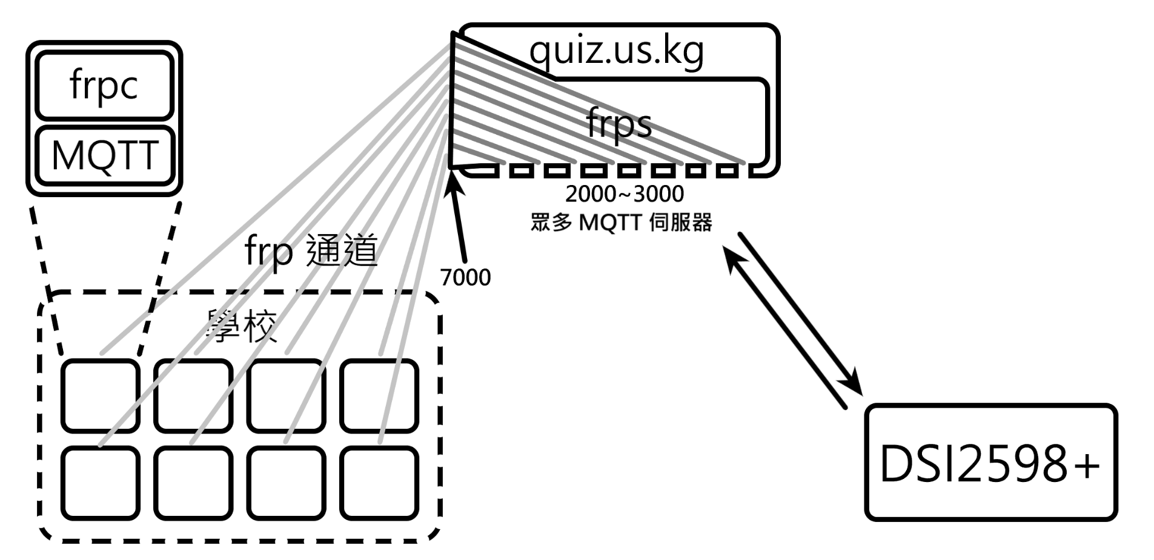

Slide 5
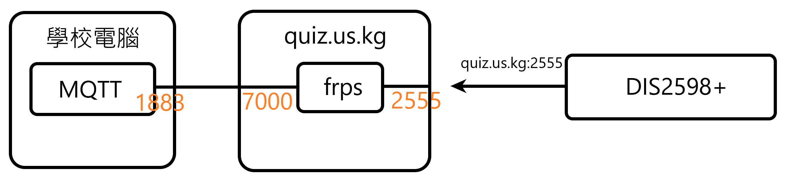

Slide 6
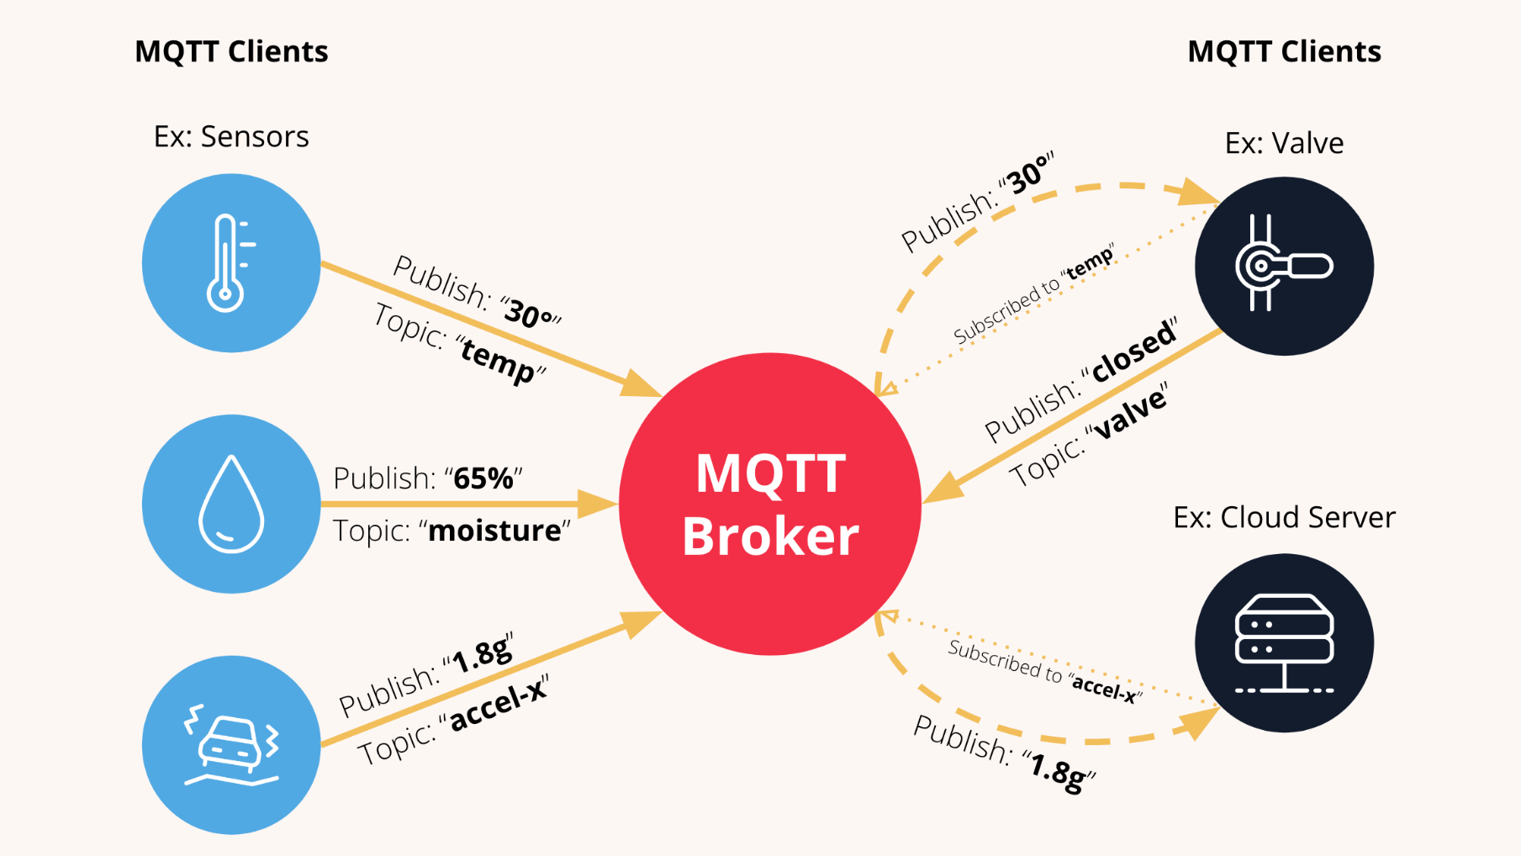

Slide 7
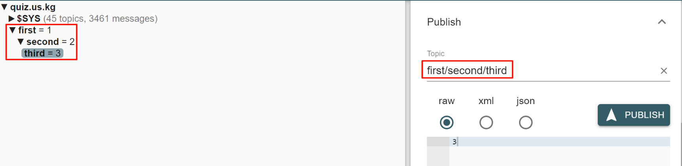
Topic
Topic 可以包含多個層級使用 "/" 分隔

Slide 8
QoS 等級: 服務品質
0：最多送一次 (不確認傳遞，可能丟失)。
1：最少送一次 (至少一次確認傳遞，可能重複)。
2：只送一次 (確保一次且只一次送達)

Slide 9
今日進度
架設 MQTT 伺服器
使用 frp 內網穿透公開伺服器
使用 AT 指令訂閱和發布主題

